Slide 1

Funções exponenciais e funções logarítmicas
Modelos exponenciais
O essencial

Slide 2
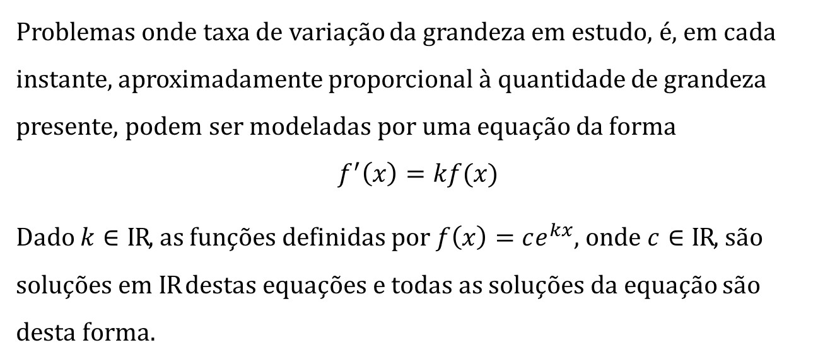
Modelos exponenciais
Problemas onde taxa de variação da grandeza em estudo, é, em cada instante, aproximadamente proporcional à quantidade de grandeza presente, podem ser modeladas por uma equação da forma
$$f^{′}\left(x\right)=kf(x)$$
Dado $k∈IR$, as funções definidas por $f\left(x\right)=ce^{kx}$, onde $c∈IR$, são soluções em $IR$destas equações e todas as soluções da equação são desta forma.

Slide 3
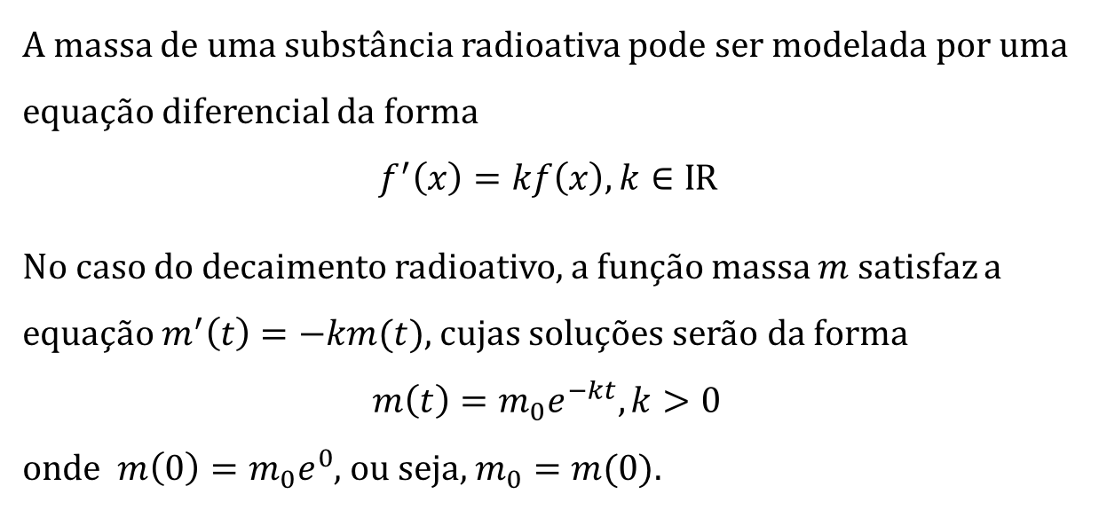
Desintegração radioativa
A massa de uma substância radioativa pode ser modelada por uma equação diferencial da forma
$$f^{′}\left(x\right)=kf\left(x\right), k∈IR$$
No caso do decaimento radioativo, a função massa $m$ satisfaz a equação $m^{′}\left(t\right)=−km(t)$, cujas soluções serão da forma
$$m\left(t\right)=m_{0}e^{−kt}, k>0$$
onde $m\left(0\right)=m_{0}e^{0}$, ou seja, $m_{0}=m(0)$.

Slide 4
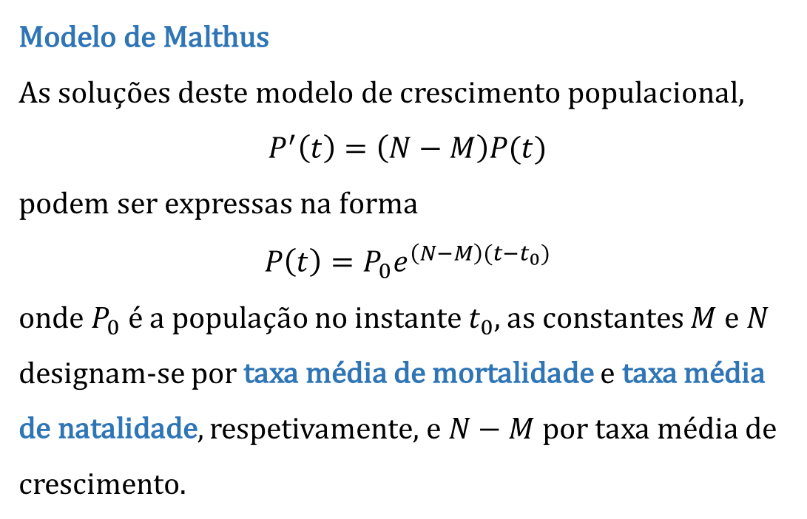
Modelos populacionais
Modelo de Malthus
As soluções deste modelo de crescimento populacional,
$$P^{′}\left(t\right)=\left(N−M\right)P(t)$$
podem ser expressas na forma
$$P\left(t\right)=P_{0}e^{\left(N−M\right)(t−t_{0})}$$
onde $P_{0}$ é a população no instante $t_{0}$, as constantes $M$e $N$ designam-se por taxa média de mortalidade e taxa média de natalidade, respetivamente, e $N−M$ por taxa média de crescimento.

Slide 5
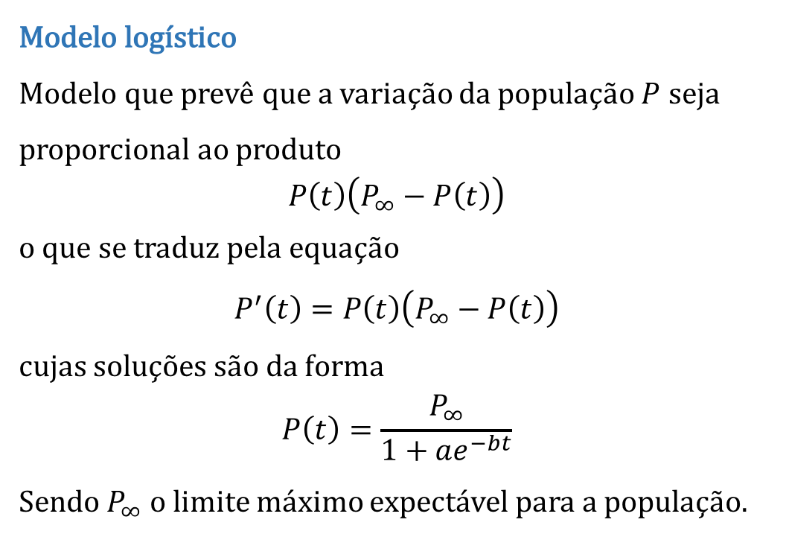
Modelos populacionais
Modelo logístico
Modelo que prevê que a variação da população $P$ seja proporcional ao produto
$$P\left(t\right)\left(P_{∞}−P\left(t\right)\right)$$
o que se traduz pela equação
$$P^{′}\left(t\right)=P\left(t\right)\left(P_{∞}−P\left(t\right)\right)$$
cujas soluções são da forma
$$P\left(t\right)=\frac{P_{∞}}{1+ae^{−bt}}$$
Sendo $P_{∞}$ o limite máximo expectável para a população.

Slide 6
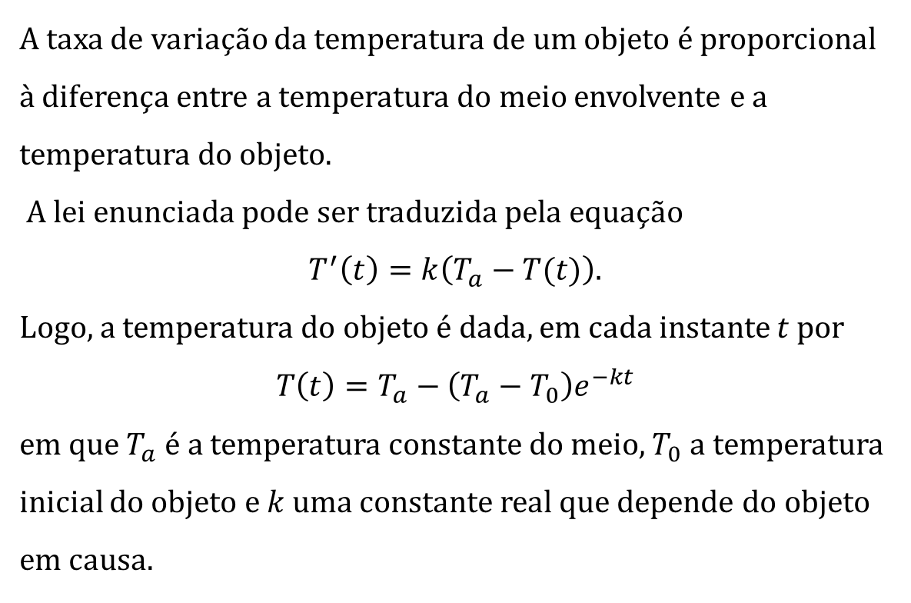
Lei de Newton do arrefecimento
A taxa de variação da temperatura de um objeto é proporcional à diferença entre a temperatura do meio envolvente e a temperatura do objeto.
A lei enunciada pode ser traduzida pela equação
$$T^{′}\left(t\right)=k\left(T_{a}−T(t)\right).$$
Logo, a temperatura do objeto é dada, em cada instante $t$ por
$$T\left(t\right)=T_{a}−\left(T_{a}−T_{0}\right)e^{−kt}$$
em que $T_{a}$ é a temperatura constante do meio, $T_{0}$ a temperatura inicial do objeto e $k$ uma constante real que depende do objeto em causa.

